Slide 1
при обучении детей элементарной математике дошкольного возраста
Использование игровых методов и приемов
Подготовила: Амирова Т.К.

Slide 2
Одной из наиболее важных и актуальных задач подготовки детей к школе является развитие логического мышления и познавательных способностей дошкольников, формирование у них элементарных математических представлений, умений и навыков.
Математика для дошкольников позволяет одновременно решить сразу несколько задач, главные из которых – это привить детям основы логического мышления и научить простому счету. Особый интерес представляет поле математической деятельности, поскольку в математике заложены огромные возможности для развития восприятия, мыслительных операций (сравнение, абстрагирование, символизация), внимания, памяти.

Slide 3
Процесс формирования элементарных математических представлений у детей дошкольного возраста будет более эффективен при использовании на занятиях игровых методов и приемов.
В процессе ФЭМП у дошкольников педагог использует разнообразные методы обучения:
Практические
Наглядные
Словесные
Игровые
При выборе методов учитываются:
Программные задачи, индивидуальные и возрастные особенности детей, наличие необходимых дидактических средств.

Slide 4
ПРАКТИЧЕСКИЙ МЕТОД
В ФЭМП ведущим является практический метод.
Суть его- организация практической деятельности детей, направленной на усвоение строго определенных способов действий с предметами или их заменителями.
НАГЛЯДНЫЙ И СЛОВЕСНЫЙ МЕТОД
Наглядные и словесные методы при формировании «элементарных» математических представлений не являются самостоятельными, они сопутствуют практическим и игровым методам.
ИГРОВОЙ МЕТОД
При формировании элементарных математических представлений игра выступает как самостоятельный метод обучения. Наиболее широко используются дидактические игры.

Slide 5
Приемы формирования
математических представлений
1. Показ(демонстрация) способа действия в сочетании с объяснением или образец воспитателя.
2. Инструкция для выполнения самостоятельных упражнений.
3. Пояснения, разъяснения, указания. Они должны быть конкретными, короткими и образными.
4. Оперативное стимулирование.
5. Регулирование и контроль.
6. Анализ итогов контрольной работы.
7. Один из основных приемов формирования элементарных математических представлений во всех возрастных группах – вопросы к детям.
8. У дошкольников сравнение, анализ, синтез, обобщение- не только познавательные интересы(операции), но и методические приемы.

Slide 6
9.Приемы наложения и приложения, обследования формы предмета, «взвешивания» предмета «на руке».
1 0. Моделирование.
11. Экспериментирование.
Все дидактические игры по формированию элементарных математических представлений разделены:
1. Игры с цифрами и числами.
2. Игры путешествие во времени.
3. Игры на ориентировки в пространстве.
4. Игры с геометрическими фигурами.
5. Игры на логическое мышление.

Slide 7
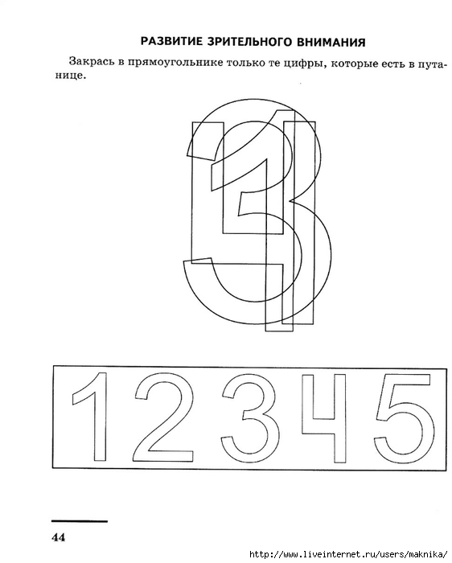
К первой группе игр относится обучение детей счету в прямом и обратном порядке. Детей знакомят с образованием всех чисел в пределах 10, путем сравнивания равных и неравных групп предметов. Играя в такие дидактические игры как: "Какой цифры не стало?", "Путаница?", "Назови соседей", дети учатся свободно оперировать числами в пределах 10 и сопровождать словами свои действия.

Slide 8
Вторая группа: игры - путешествие во времени служит для знакомства детей с днями недели, месяцами. Объясняется, что каждый день недели имеет свое название. Детям рассказывается о том, что в названии дней недели угадывается, какой день недели по счету: После такой беседы предлагаются игры с целью закрепления названий дней недели и их последовательности. Д/игры: "Назови скорее", "Дни недели", "Назови пропущенное слово", - помогают детям быстро запомнить название дней недели и название месяцев, их последовательность.

Slide 9
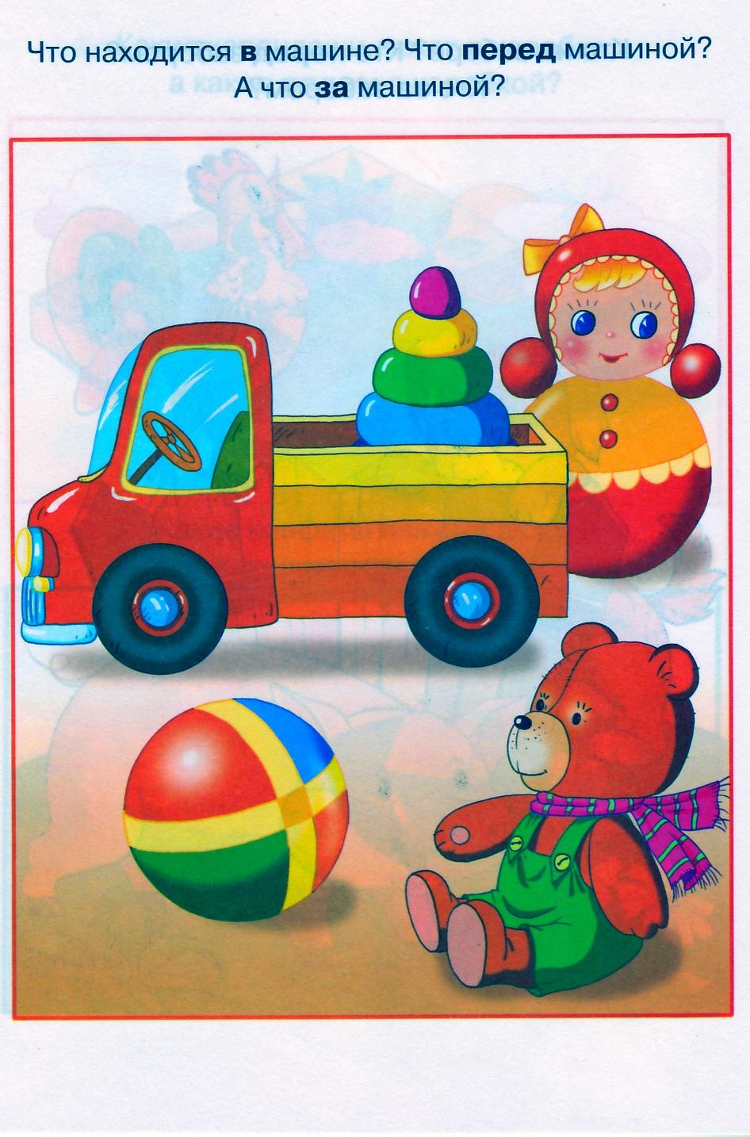
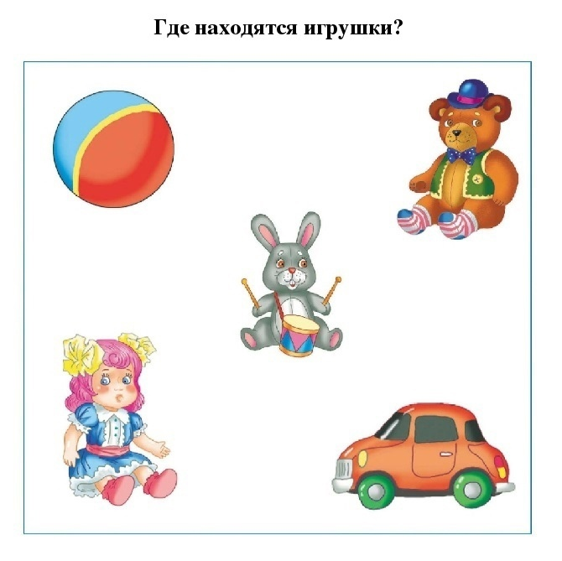
В третью группу входят игры на ориентирование в пространстве. Задачей педагога является научить детей ориентироваться в специально созданных пространственных ситуациях и определять свое место по заданному условию. При помощи дидактических игр и упражнений дети овладевают умением определять словом положение того или иного предмета по отношению к другому. Например, справа от куклы стоит заяц, слева от куклы - пирамида и т. д.

Slide 10
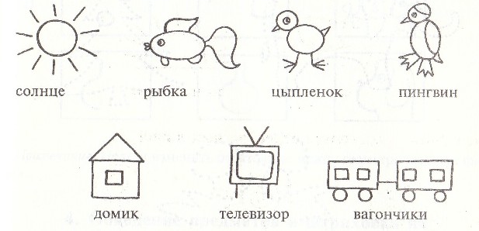
Четвертая группа: Игры и упражнения с геометрическими фигурами и их моделями (блоками) являются основными методами ознакомления детей с формой предметов. Например, «Назови геометрическую фигуру», «Угадай, что это?», «Дорисуй фигуры», «Чудесный мешочек»; -сопоставление формы предметов с геометрическими образцами.

Slide 11
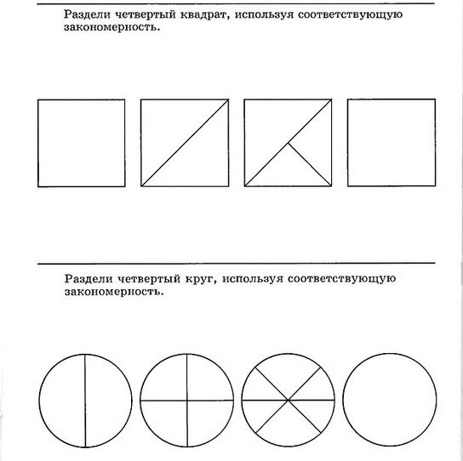
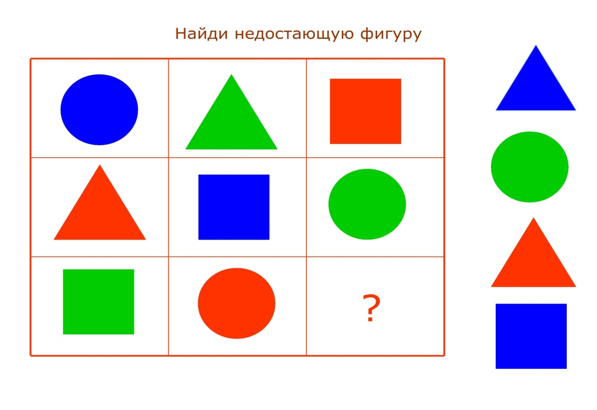
Пятая группа: В дошкольном возрасте у детей начинают формироваться элементы логического мышления, т. е. формируется умение рассуждать, делать свои умозаключения. Существует множество дидактических игр и упражнений, которые влияют на развитие творческих способностей у детей, так как они способствуют развитию нестандартного мышления у детей. Это такие игры как "Найди недостающую фигуру», «Чем отличаются?"

Slide 12
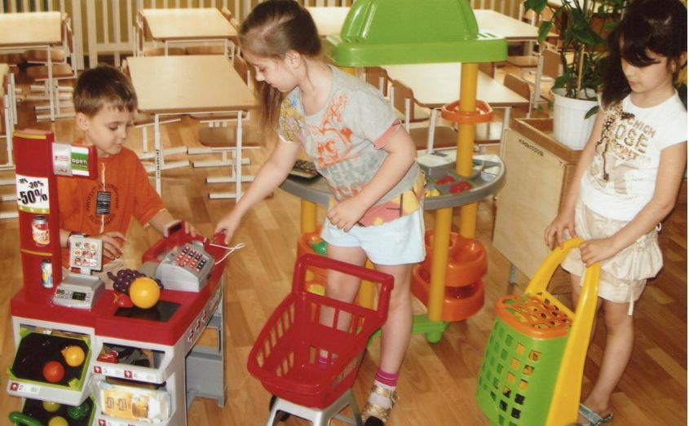
Сюжетно-ролевые игры.
Наряду с дидактическими в детских садах используются увлекательные игры «в кого-нибудь» или «во что-нибудь»: в строителей, космонавтов, моряков, поваров; в больницу, магазин. Дошкольники в сюжете и содержании игр, а также в игровых действиях отражают знакомую им область действительности: быт семьи, детского сада, события общественной жизни, различные виды труда взрослых. Например, в игре «Магазин» он пересчитывает предметы, записывает свои подсчеты.
,

Slide 13
Занимательные вопросы и задачи-шутки
на занятиях по математике.
На занятиях по математике дети очень активны в восприятии задач-шуток, головоломок, логических упражнений. Они настойчиво ищут ход решения, который ведет к результату. Для решения их необходимо проявить находчивость, смекалку.
Задачи-шутки для детей 6-7 лет
Ты да я, да мы с тобой. Сколько нас всего?
У бабушки Даши внучка Маша, кот Пушок, собака Дружок. Сколько у бабушки внуков?
Как с помощью только одной палочки образовать на столе треугольник?
Для закрепления навыков обратного счета также можно использовать считалки. Например: Девять, восемь, семь, шесть, пять, четыре, три, два, один, в прятки мы играть хотим. Надо только нам узнать, кто из нас пойдет искать.

Slide 14
Занимательные загадки.
Загадки имеют большое значение при развитии мышления, воображения дошкольников. При знакомстве с числами можно предлагать детям разгадывать такие загадки, в которых упоминаются те или иные числительные.
Двенадцать братьев друг за другом ходят, друг друга не находят.
Чтоб не мерзнуть пять ребят в печке вязаной сидят.
На четырех ногах стою, ходить вовсе не могу.
Задачи в стихотворной форме.
Ежик по лесу шёл, на обед грибы нашел: два под березой, один у осины. Сколько их будет в плетеной корзине?
Под кустом у реки жили майские жуки. Дочка, сын, отец и мать. Кто их может сосчитать?

Slide 15
Таким образом, использование игровых методов и приемов как средства формирования элементарных математических представлений дает положительный результат в развитии психических процессов и речи.
Без учебного процесса на занятиях математикой, конечно, не обойтись. Но в наших силах сделать его веселым и увлекательным.
Спасибо за внимание!

